Slide 1



Actividad 1 Reto 5: Botnet
Fundamentos de Ciberseguridad
USACH
Benjamín Jorquera j

Slide 2
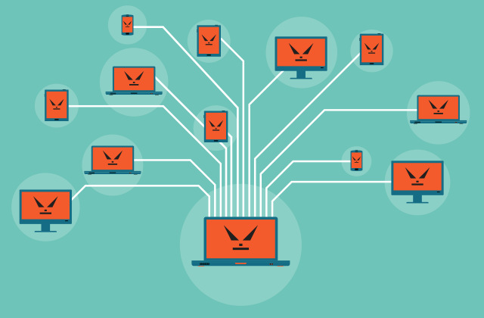
Introducción
Escenario
Nombre de la empresa: TODOTECH
¿Qué es una botnet?
Notes:
Recibimos una llamada del gerente de una organización para decirnos que está recibiendo una gran cantidad de tráfico de red por parte de nuestra empresa TODOTECH. Hemos descubierto que nuestra red ha sido atacada por un ciberdelincuente que nos ha instalado un malware para hacernos pertenecer a una botnet, el cual controla a distancia, para enviar tráfico a otra organización para así colapsarla.
Botnet: Software de control remoto, específicamente una colección de bots
maliciosos, que corre de manera autónoma y automática en computadores
comprometidos.

Slide 3
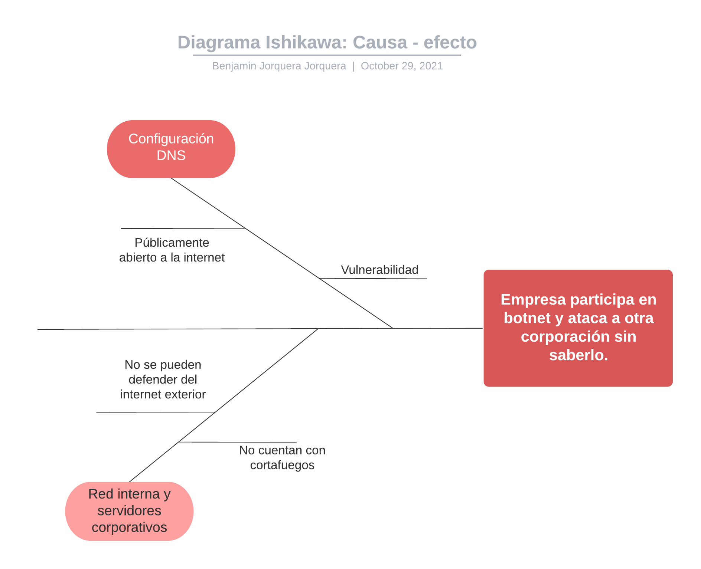
Análisis situación actual Causas y efectos
¿Cuáles son las causas de los problemas?
¿Cuáles son sus efectos?
Notes:
Causas de los problemas:
Configuración del servidor de nombres DNS está abierto públicamente en internet.
La red interna y servidores corporativos no disponen de ninguna defensa contra la internet exterior, por ejemplo, un cortafuegos.
Efectos:
El DNS es vulnerable y ante una amenaza puede ser atacado, en este caso pasó a ser parte de una botnet. Afectando la reputación de la empresa y a una organización que podrían ser sus socios clave, además afectan a nuestros servicios por la instalación del malware, ocupando los recursos de red.
Provocan un ataque cibernético de manera indirecta a otra empresa.

Slide 4
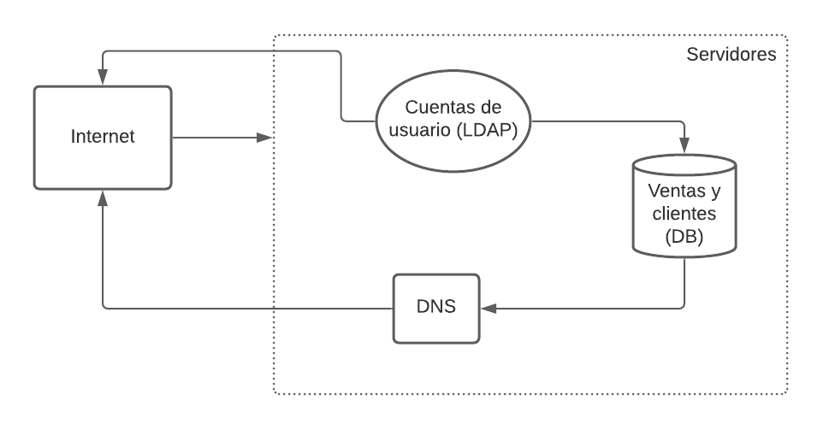
Activos de información digital y modelado de amenazas
Servidores:
Cuentas de usuario (LDAP) (Prioridad alta)
Bases de datos (ventas y clientes) (Prioridad alta)
Resolución de nombres interno (DNS) (Prioridad Alta)
Correo electrónico corporativo (Prioridad media)
Página web (Prioridad media)
Red wifi y conexión a internet (Prioridad alta)
Página web tienda online (Prioridad media)

Slide 5
Niveles de probabilidad e impacto
 | Probabilidad | Impacto
Muy bajo | 0 - 25 % | El sistema funciona con pequeños errores.
Bajo | 25 - 45 % | El sistema funciona parcialmente.
Medio | 45 - 70 % | El sistema se cae por un tiempo.
Alto | 70 - 85 % | Una parte de los datos e información de la empresa resulta dañada, es posible recuperarse, el sistema funciona parcialmente.
Muy alto | 85 - 100 % | Se ven comprometidos los datos y la información de la compañía, el sistema se corrompe y los dispositivos quedan inutilizables, los daños son catastróficos.

Slide 6
Niveles de riesgo
Riesgo |  | Probabilidad
 |  | Muy baja | Baja | Media | Alta | Muy alta
Impacto | Muy alto | Muy alto | Muy alto | Muy alto | Muy alto | Muy alto
 | Alto | Alto | Alto | Muy alto | Muy alto | Muy alto
 | Medio | Medio | Medio | Medio | Alto | Alto
 | Bajo | Bajo | Bajo | Bajo | Medio | Medio
 | Muy bajo | Muy bajo | Muy bajo | Muy bajo | Bajo | Bajo

Slide 7
Análisis de riesgo cualitativo
Id | Activo de información digital | Vulnerabilidad | Amenaza | Controles actuales | Probabilidad | Impacto | Riesgo | Exposición
1 | Servidor LDAP | La red no es segura y mantenimiento hecho por empresa externa. | Suplantar usuario e ingresar al sistema. | Autenticación de usuario. | Baja | Alto | Alto | Dependiendo del rol y los privilegios del usuario suplantado, se puede acceder a distintos niveles de información.
2 | Servidor BD clientes y ventas | La red no es segura y mantenimiento hecho por empresa externa. | Tener acceso a información de clientes y ventas. | Acceso restringido. | Baja | Muy alto | Muy alto | Un ataque a la base de datos sería fatal.
3 | Servidor DNS | Abierto públicamente en internet. | Ataques DoS y botnets. | Acceso restringido. | Alta | Medio | Alto | El sistema no funcionaría correctamente.
4 | Servidor email corporativo | La red no es segura y mantenimiento hecho por empresa externa. | Obtener información corporativa. | Acceso restringido. | Media | Medio | Medio | El sistema de correos corporativos no funcionaría, se corta una parte de la comunicación de la empresa. Pueden tener acceso a información valiosa.
5 | Servidor página web | La red no es segura y mantenimiento hecho por empresa externa. | Caida o eliminación del sistema, acceso a información. | Acceso restringido. | Media | Alto | Muy alto | El sistema principal de la empresa.
6 | Red wifi y conexión a internet | No dispone de protección contra internet exterior, en caso de falla crítica el personal solo tiene horario comercial. | Acceder a la red, distribuir código malicioso, acceder a los dispositivos, ataques cibernéticos. | Autenticación. | Media | Medio | Medio | Sistema de red importante para el funcionamiento de la empresa.
7 | Página web tienda online | La red no es segura. | Borrar contenido, obtener información valiosa. | Acceso parcial. | Alta | Medio | Alto | El sistema principal de la empresa.

Slide 8
Análisis situación futura
Id | Controles propuestos | Probabilidad actualizada | Impacto actualizado | Riesgo residual
1 | Protocolos de autenticación segura. Autenticación en dos pasos. | Muy baja | Medio | Medio
2 | Encriptación de datos. Monitorear accesos. Crear BD de respaldo. | Muy baja | Alto | Alto
3 | Cambiar configuración del servidor. Limitar y monitorear accesos. | Media | Medio | Medio
4 | Encriptar datos. | Baja | Bajo | Bajo
5 | Implementar protocolos de seguridad con un enfoque de defensa en profundidad. Crear una imagen de respaldo. | Baja | Alto | Alto
6 | Cambiar configuraciones de red. Implementar cortafuegos. | Baja | Bajo | Bajo
7 | Limitar acceso y encriptar información. | Media | Medio | Medio
Apetito de riesgo.
Mitigación de riesgos.
Notes:
Apetito de riesgo: Si bien la empresa sabe que en cualquier momento puede ser objetivo de un ataque cibernético, debería disminuir la cantidad de vulnerabilidades que tienen, para que en el futuro puedan prevenir amenazas y mitigar el riesgo del impacto que producen. Por lo tanto, lo principal es proteger los activos digitales fundamentales de la empresa, es decir, aquellos que comiencen con riesgos altos y muy altos.

Slide 9
Tipos de controles
 | Preventivo | Detectivo | Correctivo | Disuasivo | Recuperación.
Controles de autenticación. | x
Controles de encriptación. | x
Controles de monitoreo. |  | x
Controles de configuración. |  |  | x
Controles de acceso. |  |  |  | x
Controles de respaldo. |  |  |  |  | x

Slide 10

Estrategia de defensa en profundidad
Políticas y procedimientos
VPN
Configuraciones de red
Acceso y autenticación
Antimalware
Encriptación de datos
Unidad de respaldo.
Notes:
Estrategia de defensa en profundidad:
Agregar o cambiar políticas y procedimientos:
Priorizar los activos más importantes de la organización.
Asumir los riesgos de cada activo.
Asesorar al personal con buenas prácticas de seguridad cibernética.
Contratar especialistas en ciberseguridad, para evaluación e implementación de controles.
Utilizar VPN.
Cambiar las configuraciones de red:
El servidor DNS tendrá acceso restringido.
Implementar cortafuegos en la red interna y servidores corporativos, para detectar y evitar posibles ataques y amenazas.
Implementar protocolos de seguridad SSL/SSH
Limitar los privilegios de usuarios y aumentar los controles de autenticación.
Implementar antimalware.
Cifrado de datos e información.
Tener una base de datos de respaldo.

Slide 11
Situación solución a la problemática
Análisis
Ciber protección
Estrategia en profundidad
Evaluación
Notes:
Luego de recuperarse del ciberataque presente en la empresa, la gerencia decide contratar expertos en ciberseguridad para una evaluación de vulnerabilidades y riesgos sobre los sistemas de información de la compañía. Estos a través de un análisis detectan que la empresa TODOTECH no cuenta con casi ningún control de mitigación de ciberataques, y que las configuraciones de red están públicamente abiertas. Por lo tanto, recomiendan un nuevo proyecto estratégico de defensa en profundidad visto anteriormente para la empresa, y TODOTECH acepta el acuerdo.
Después de un tiempo, el registro de ataques de la compañía muestra lo siguiente: pudieron prevenir un 70% de los ataques, del 30% restante pudieron defenderse de un 80%, y de los ataques restantes pudieron recuperarse rápidamente. En el peor de los ataques la empresa realizó una recuperación de respaldo, luego mejoró y aumento el número de controles de seguridad cibernética.

Slide 12

Conclusiones
Escenario y problema
Causas y efectos
Activos digitales
Controles
Soluciones
Notes:
En el escenario que se presentó, dos empresas resultaron afectadas, donde una de ellas realizo un ciberataque a la otra sin saberlo, por la acción de un ciberdelincuente, afectando así la reputación de la empresa y dejando en evidencia sus vulnerabilidades de red. Después del análisis sobre las cusas y los efectos del problema, se realizó un estudio de los activos digitales de la empresa, haciendo énfasis en los más importantes, y realizando un registro de los actuales controles y el potencial riesgo que tienen en caso de recibir otro ciberataque. Finalmente, se propusieron nuevos controles de mitigación como medidas preventivas, para reducir la probabilidad de que ocurran los incidentes y disminuir el impacto que tendrán, así se pudo realizar una estrategia de defensa en profundidad para la empresa.

Slide 13
Referencias
Iturbe. J (2021) Modelado de amenazas. Fundamentos de ciberseguridad. USACH. Consultado en 29/10/2021
AENOR (2009) Análisis causa efecto. Consultado en 29/10/2021
Instituto nacional de ciberseguridad. Reto 5: botnet. Consultado en 29/10/2021
Iturbe. J (2021) Capítulo 1: Introducción. Fundamentos de ciberseguridad. USACH. Consultado en 29/10/2021

